Slide 1


UBND QUẬN LONG BIÊN
Trường Mầm Non Đức Giang
Lĩnh vực: Phát triển ngôn ngữ
Đề tài: Truyện Kiến con đi ô tô
Lớp: Mẫu Giáo Nhỡ B1
Giáo viên: Trịnh Thị Thuỷ

Slide 2
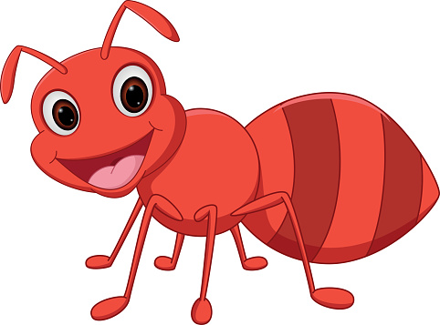
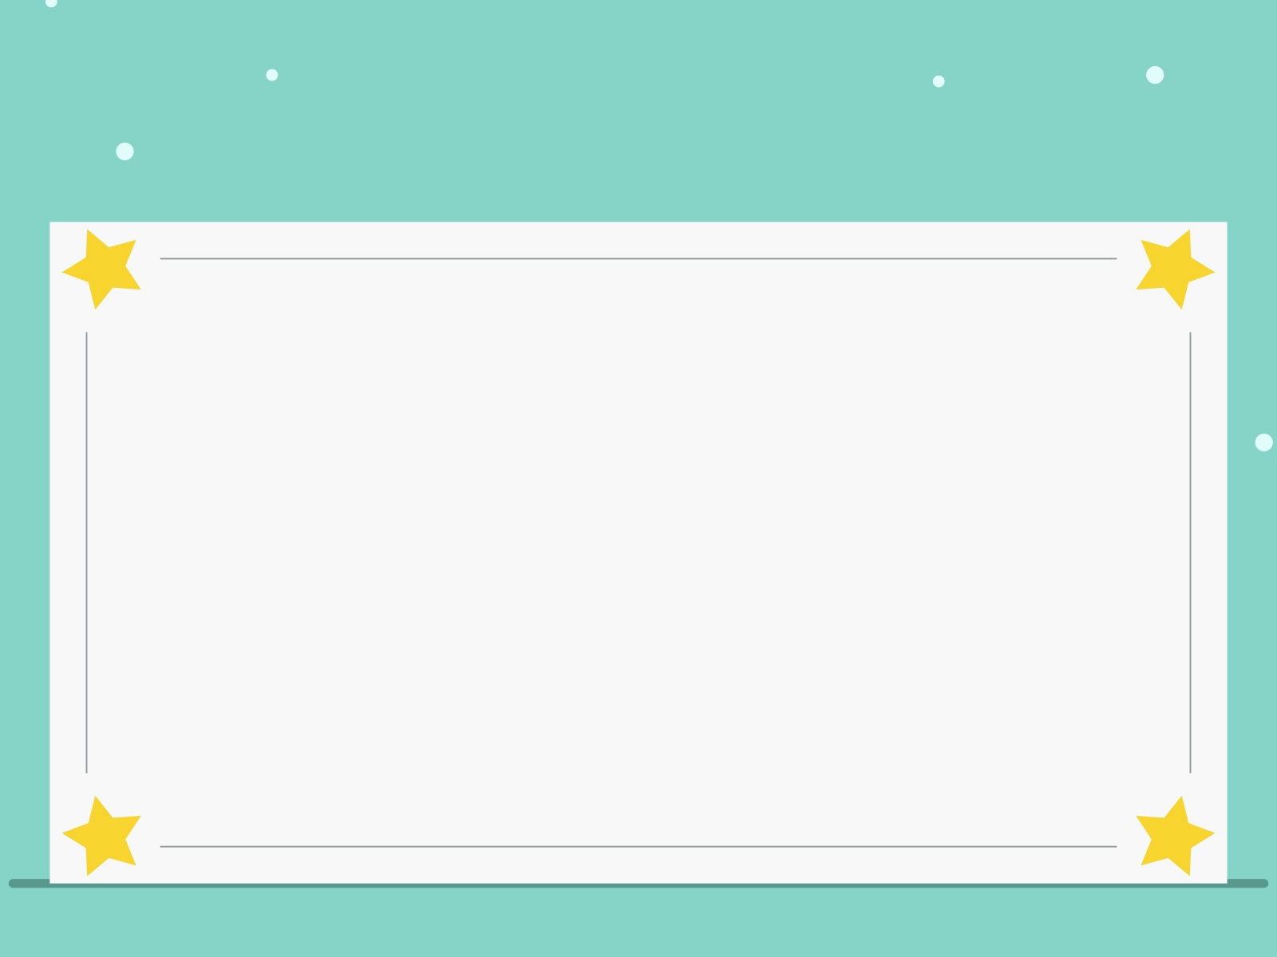
Bài hát: Em đi qua ngã tư đường phố

Slide 3


Slide 4

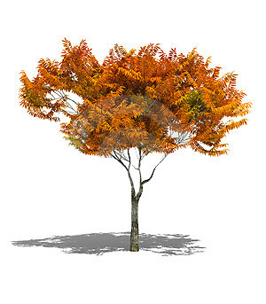


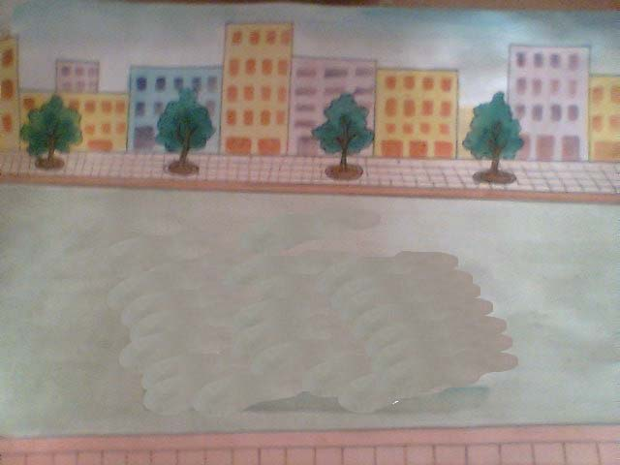
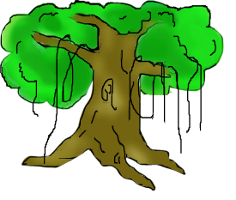
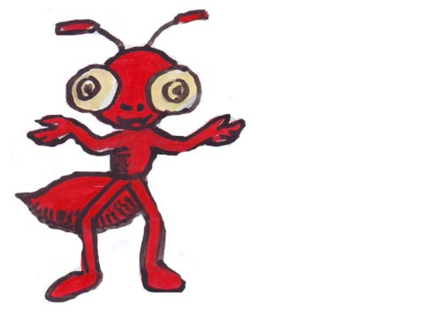
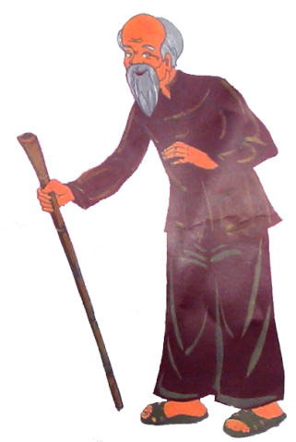


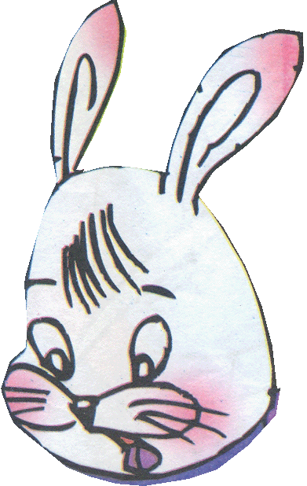

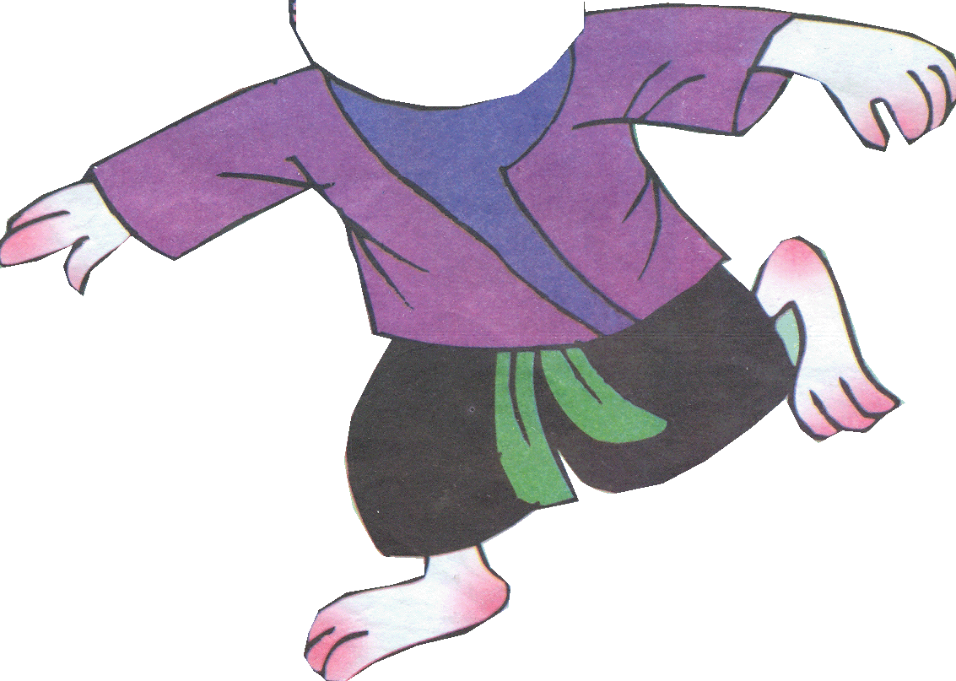
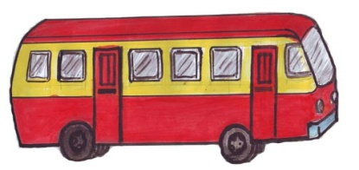
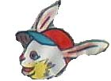
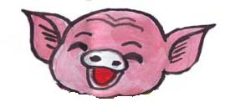
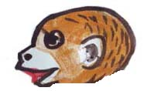
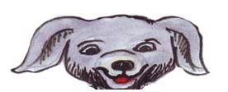

Xe
Buýt

Slide 5
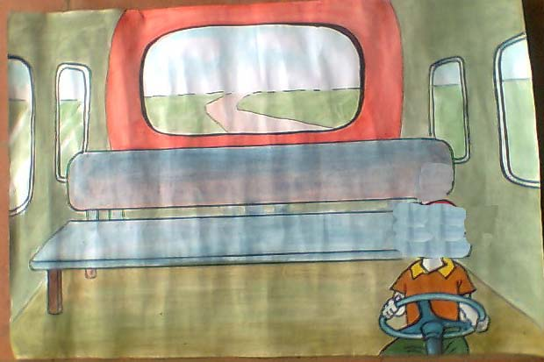


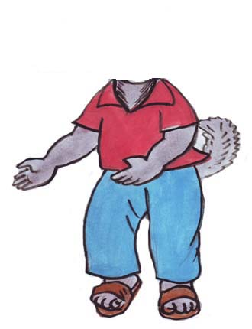
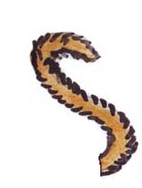
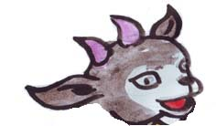
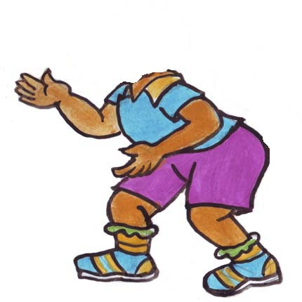
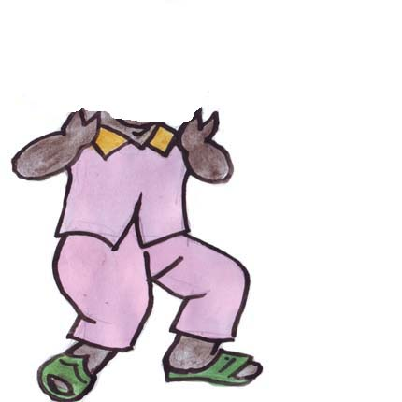
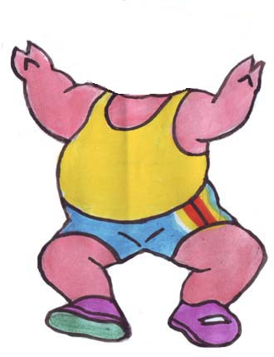
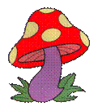

Slide 6
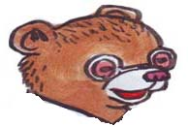

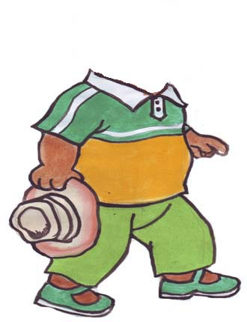

RẠP CHIẾU PHIM
Xe
Buýt

Slide 7

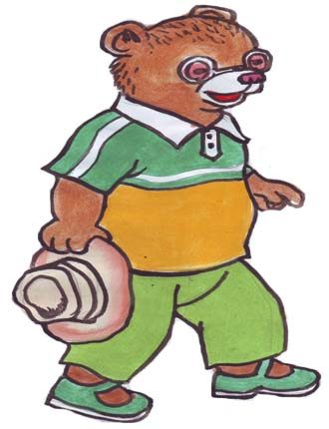

Slide 8
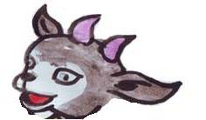
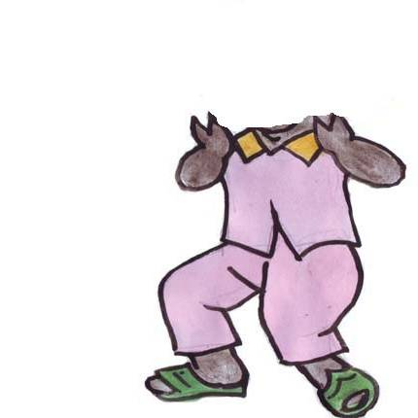

Slide 9
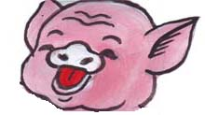
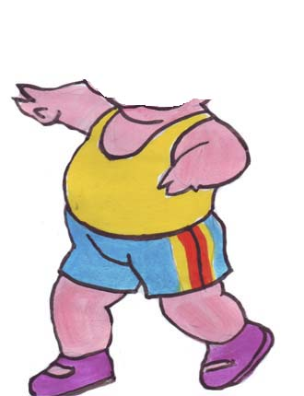

Slide 10

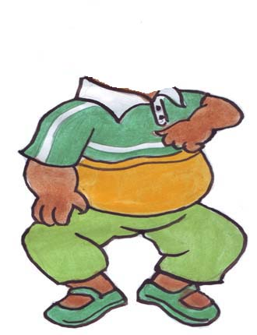
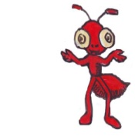


Slide 11

Đàm Thoại

Slide 12

Các con vừa nghe câu truyện gì?
- Đáp án: Câu truyện: “Kiến con đi xe ô tô”.

Slide 13
Trong câu truyện có những
nhân vật nào?

Slide 15
Bạn Kiến con đi đâu?
- Đáp án: Bạn Kiến con muốn đi vào
rừng xanh thăm bà.

Slide 16
Bạn Kiến con đi bằng phương tiện gì
- Đáp án: Bạn Kiến con đi bằng xe Bus

Slide 17
Khi kiến con lên xe trên xe
đã có những ai?

Slide 19
Ai đã lên xe ở bến đón xe Bus tiếp theo?

Slide 20
RẠP CHIẾU PHIM
Xe
Buýt

Slide 21
Khi bác Gấu lên xe thì có chuyện gì xảy ra?

Slide 23
Các bạn nhỏ đã làm gì khi thấy bác Gấu không có chỗ ngồi?

Slide 24
Bác Gấu ngồi vào chỗ của ai?

Slide 25
Kiến con ngồi ở đâu?

Slide 27
Trên đường đi bạn Kiến con làm gì?

Slide 29
Giáo dục trẻ : qua câu truyện chúng mình học được gì ở Kiến con và các bạn ?

Slide 30
Bài học kết thúc
Cảm ơn các các con đã chú ý lắng nghe!

